Slide 1

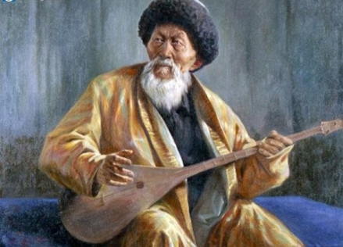


Kazakh Abylai Khan University of International Relations and World Languages
State Language Development Center
Department of Kazakh Philology
"Rukhani zhangyru" Public Development Center
Dedicated to the 175th anniversary of Zhambyl Zhabayev Online Olympiad "Darkhan Dalan-Zhambyl Babam«
(For 1st year students, Russian department)
Link: https://us02web.zoom.us/j/82296641460?pwd=d0RoVWl2TEpFdGZyRFF4Yk9rTDc3dz09
: 822 9664 1460
Contact code: 743747
Beginning: 22.10.21. Hours 11-30

Slide 2
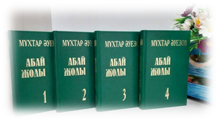
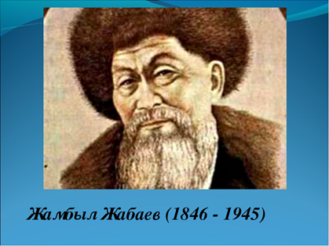
Stage 1. "Zhyr alyby Zhambylym"(for 1st year students with a different language of instruction)
Requirements for Stage I:
-Expressively pronounce Zhambyl's poems;
-evaluate the reading of a poem in compliance with linguistic patterns.
Stage 2."Dalalyq mádenıettiń Gomeri"
Expressively read Zhambyl's poems; - evaluate the reading of the poem in compliance with linguistic patterns
- students on the topic " Homer of steppe culture "
- Video recording no more than 3 minutes..
Awarding the winners of the Olympiad:
The winners are awarded the main prize, 1, 2, 3 places. The winners are awarded with diplomas, letters of thanks and are awarded with various prizes.
Nurmysheva S. A., contacts: 87471366178; nurmysheva75@mail.ru Sultanova B. M., contacts: 87078308917; bibigul-sultanova@mail.ru

Slide 3
Казахский университет международных отношений и мировых языков имени Абылай хана
Центр развития государственного языка
Кафедра казахской филологии
Центр общественного развития "Рухани жаңғыру"
Посвященное 175-летию Жамбыла Жабаева
Онлайн олимпиада "Дархан Далан-Жамбыл бабам"
(Для студентов 1 курса, русского отделения)
Ссылка: https://us02web.zoom.us/j/82296641460?pwd=d0RoVWl2TEpFdGZyRFF4Yk9rTDc3dz09
Идентификатор: 822 9664 1460
Код для связи: 743747
Начало: 22.10.21. Ч. 11-30

Slide 4
1 –этап. «Жыр алыбы Жамбылым»
(для обучающихся 1 курса с иным языком обучения)
Требования к I этапу:
-Выразительно произносить стихи Жамбыла;
-оценивать чтение стихотворения с соблюдением языковых закономерностей.
2 – Этап. «Далалық мәдениеттің Гомері»
Выразительно читать стихи Жамбыла; - оценивать чтение стихотворения с соблюдением языковых закономерностей
- обучающиеся на тему " Гомер степной культуры «
- Видеозапись не более 3 минут..
Награждение победителей олимпиады:
Победителям присуждается главный приз, 1, 2, 3 места. Победители награждены грамотами, благодарственными письмами инаграждаются различными призами.
Нурмышева Ш. А., контакты: 87471366178; nurmysheva75@mail.ru Султанова Б. М., контакты: 87078308917; bibigul-sultanova@mail.ru

